Slide 1

بیژن ابراهیمی
«عضو راهبران گروه کاربران لینوکس مشهد»
mashhadlug.org
@bijan@quitter.se
Notes:
A simple introduction

Slide 2
شبکه‌های اجتماعی آزاد
“Free social networks”
همایش روز آزادی نرم‌افزار،
دانشگاه آزاد اسلامی مشهد
۱۰ مهر ۹۲

Slide 3
پیشگفتار
“The Intro”
Notes:
Before we continue there's something I need to clarify first.

Slide 4
پیشگفتار
“The Intro”
آزاد به معنی آزادی نرم‌افزار
پاسخ به سؤالات در پایان ارائه
Notes:
* Free as Freesoftware
* Q&A at the end of the presentation

Slide 5
شبکه‌های ارتباطی
“communication networks”

Slide 6

شبکه‌های ارتباطی
“communication networks”
زندگی بر پایه ارتباطات غنی‌تر
شبکه‌های اجتماعی اینترنتی
Notes:
* life based on richer communication innovations
* Internet Social Networks

Slide 7
قانون مِت کَلف
“metcalf's law”

Slide 8

قانون مِت کَلف
“metcalf's law”
ارزش یک شبکه ارتباطی متناسب
است با تعداد کاربران متصل به
سیستم به توان ۲

Slide 9
کاربران بیشتر، ارزش بیشتر
“The more Users, The more Worthy network”

Slide 10
اما همچنان ارتباط میان
کاربران ارزشمند است
“But still, it's the number of connections between
the nodes that matters”

Slide 11
مشکل
“The Problem”

Slide 12

چندپارگی شبکه‌های اجتماعی
“Social Network Fragmentation”

Slide 13




این ارتباطات در صورت وجود، بسیار ارزشمند بودند
“These connections if existed, were priceless”

Slide 14
عدم مالکیت اطلاعات شخصی
“lack of ownership”

Slide 15
حفاظت از حریم خصوصی
“Privacy policies”

Slide 16
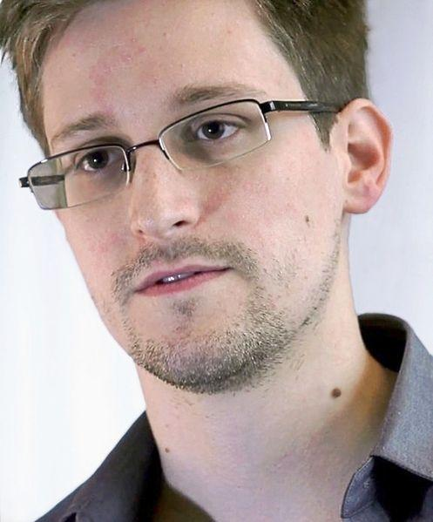
افشاگری‌های ادوارد اسنودن
«پیمانکار سابق سازمان امنیت ملی ایالات متحده»
«نمی‌توانم اجازه بدهم که دولت ایالات متحده، حریم خصوصی کاربران و آزادی‌های اولیه آن‌ها را ویران کند.»

Slide 17
امروزه برنامه‌ها، لزوماً فقط به شما، کمک نمی‌کنند!
Today's proprietary softwares, are helping NOT JUST YOU!
https://w2.eff.org/ninapaley/

Slide 18
راه حل
“The Solution”

Slide 19
شبکه‌های اجتماعی فدرال
“Federated social networks”

Slide 20
اجازه می‌دهد کاربران شبکه‌های اجتماعی مختلف، یکدیگر را دنبال کنند
“letting people on different social networks to follow each other”
Federated Social Web Summit in 2010

Slide 21
تکنولوژی‌های مشابه؟
“Similar Technologies?”
تلفن
Telephone
ایمیل
Email
وب
Web

Slide 22
پس اگر عملی است،
چرا برای شبکه‌های اجتماعی نباشد ؟
“so if it's working, why not
for social networks?”

Slide 23
مزایا
“The Benefits”

Slide 24
متن‌باز و آزاد
“Free & Open source Software”

Slide 25
مبتنی بر فلسفه وب باز
“based on Open Web philosophies”

Slide 26
یک شبکه جهانی نامتمرکز، دارای ارزشی بی‌نهایت خواهد بود
“a globally decentralized network, worths infinite”

Slide 27

پروتکل اُاِستتوس
“OStatus protocol”

Slide 28




دسته‌ای از پروتکل‌های آزاد
“a stack of Free protocols”
+
+
+
=

Slide 29
یک داستان کوتاه
“a Short story”

Slide 30












فرمت استاندارد
“Standard format”
?
؟
?
؟
من@جزیره۱
Me@island1

Slide 31
ActivityStreams format
“فرمت اکتیویتی استریمز”
فعل + فاعل + مفعول و ...
معطف در پیاده‌سازی
گسترده‌پذیر
فرمتی همگانی
http://activitystrea.ms/

Slide 32

ارتباطات بلادرنگ
“real-time communications”
من@جزیره۱
Me@island1

Slide 33

PUbSubHubbub
“سرور پوش”
کارآمد نسبت به pull کردن
پروتکلی باز و نامتمرکز
پیاده‌سازی ساده
امکان ارتباطات بلادرنگ در شبکه
بر پایه اشتراک
http://code.google.com/apis/pubsubhubbub/

Slide 34
پاسخ یا خطاب قرار دادن
“Reply or Mentioning”
من@جزیره۱
Me@island1

Slide 35
Salmon protocol
«پروتکل سلمُن»
امکان ارسال پاسخ یا مخاطب قرار دادن
پروتکلی باز و نامتمرکز
قابلیت تائید هویت
مقاوم در برابر اسپم
http://www.salmon-protocol.org/

Slide 36
آدرس دادن
“Identity addressing”
باب@جزیره۱
Bob@island1
باب@جزیره۲
Bob@island2

Slide 37
Webfinger protocol
“پروتکل وب‌فینگر”
شناسه‌ها همانند ایمیل
قابلیت شناسایی
  http://domain/.well-known/host-meta
  Template URL
https://code.google.com/p/webfinger/

Slide 38
پلت‌فُرم‌های موجود
“existing platforms”

Slide 39
پلت‌فُرم‌های آزاد موجود
“existing Free platforms”
StatusNet / GNU Social
Friendica
Diaspora
rstatus
PumpIO
…

Slide 40

گنو سوشیال
“GNU Social”
http://gnu.org/s/social/‎
http://statusnet.org/

Slide 41
گنو سوشیال
“GNU Social”
Free & Opensource Microblogging
  Following
  Repeat, Reply & Mention
  Favorite
  #hashtag & !groups
  Private messaging
  Export/Delete Data

Slide 42
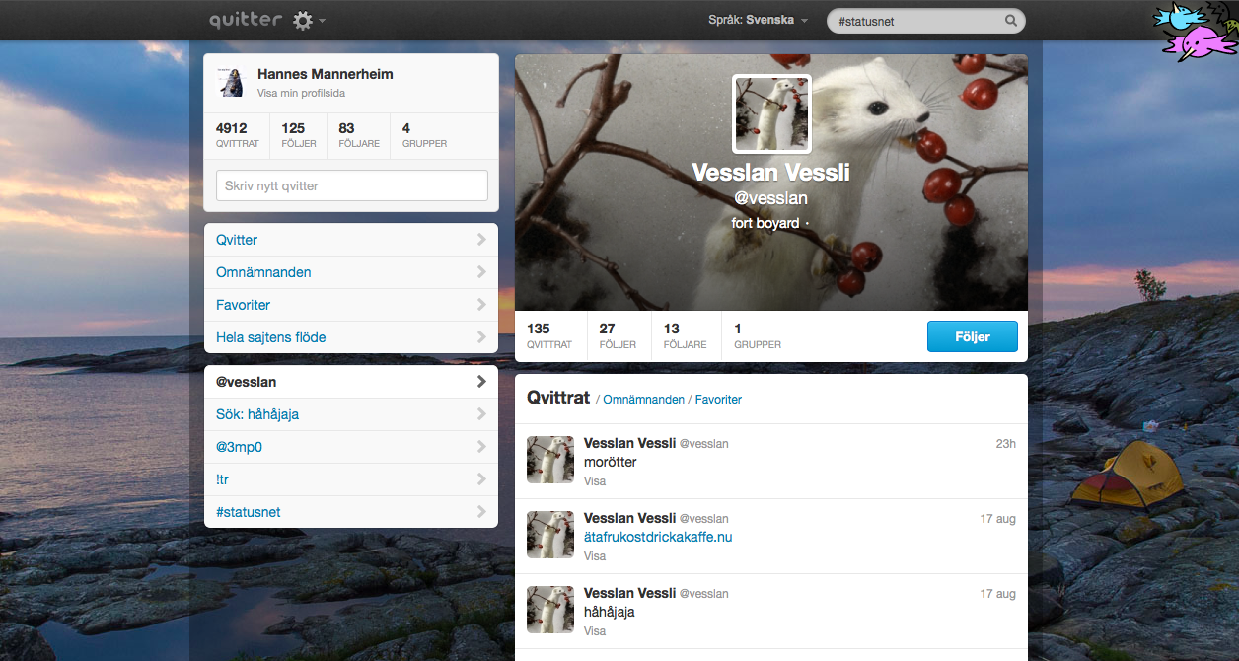
https://quitter.se/

Slide 43

دایاسپورا
“Diaspora”
https://diasporafoundation.org/

Slide 44
دایاسپورا
“Diaspora”
Free & Opensource
  Following
  Reshare, Reply & Mention
  Like
  Privacy aware
  #Hashtag & !Groups
  Export/Delete Data

Slide 45
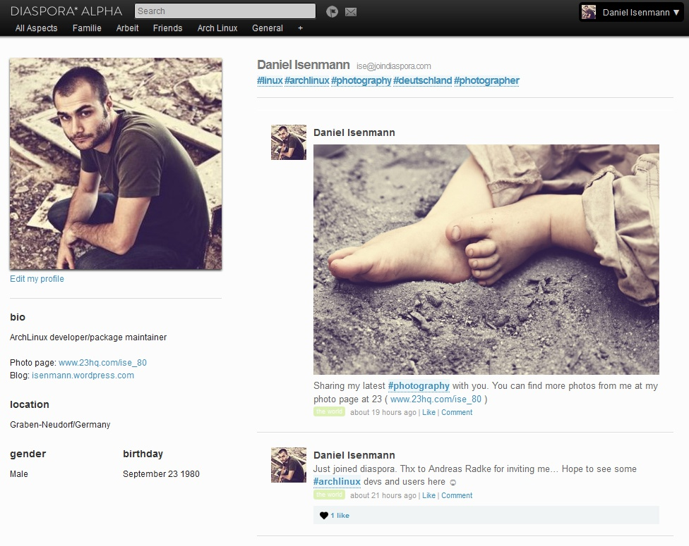

Slide 46
فِرِندیکا
“Friendica”
https://friendica.com/

Slide 47
فِرِندیکا
“Friendica”
Free & Opensource
  Following
  Reshare, Reply & Mention
  Like & Dislike
  Privacy aware
  #hashtag & Rich Text Support
  Export/Delete Data
  Personal Note, Album

Slide 48
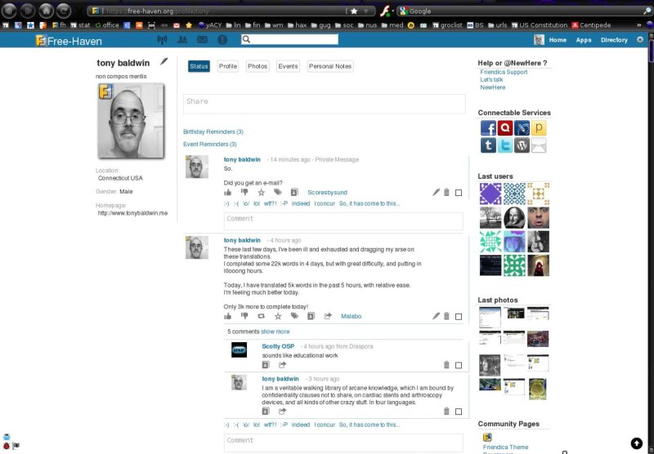

Slide 49
به عنوان پلاگین
“as a third party Plugin?”

Slide 50

پلاگین وردپِرس
“WordPress Plugin”
http://wordpress.org/plugins/ostatus-for-wordpress/

Slide 51

با تشکر از وقت‌شما
“Thank you for your time”

Slide 52
چرا عضو شویم؟
“Why Register?”

Slide 53
به عنوان یک توسعه‌دهنده وب چه کنیم؟
“What to do as a Web Developer?”
www.slideshare.net/evanprodromou/ostatusenabling-your-php-application

Slide 54
فعالیت‌های ما
“Our activities”

Slide 55
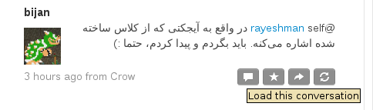
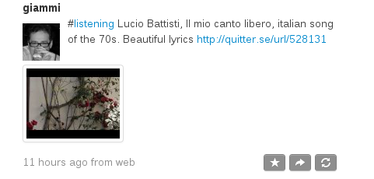
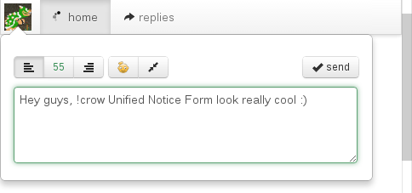
Crow
“کلاینت کلاغ”

Slide 56

PyStatus
“Ostatus python implementation”
+
Coming soon ...

Slide 57
با تشکر از وقت شما
“Thank You for your time”

Slide 58
پاسخ به سؤالات شما
“any questions?”

